Slide 1
Simondon

Slide 2
El universo mágico está estructurado según la organización más primitiva y arraigada: la de la reticulación del mundo en lugares privilegiados y en momentos privilegiados. Un lugar privilegiado, un lugar que tiene un poder, es aquel que drena a través suyo la fuerza y la eficacia del área que delimita; resume y contiene la fuerza de una masa compacta de realidad; la resume y la gobierna, tal como un lugar elevado gobierna y domina un paraje; el pico elevado es señor de la montaña, como el lugar más impenetrable del bosque es aquel en que reside toda su realidad. De esta forma el mundo mágico está hecho de una red de lugares y de cosas que tienen un poder y que están vinculadas a las otras cosas y a los otros lugares que también tienen un poder.
Simondon, Gilbert 1969, Le mode d’existence des objets techniques, París: Aubier-Montaigne, p. 164-165. Simondon, Gilbert 2007, El modo de existencia de los objetos técnicos, Buenos Aires: Prometeo, p. 182 (traducción modificada).

Slide 3
los puntos-clave se objetivan, conservan sólo los caracteres funcionales de mediación, se convierten en instrumentales, móviles, capaces de eficiencia en cualquier lugar y en cualquier momento: en cuanto que figura, los puntos-clave, desprendidos del fondo donde eran la clave, se convierten en objetos técnicos, transportables y abstractos respecto del medio. Al mismo tiempo, los puntos-clave pierden su reticulación mutua y su poder de influencia a distancia sobre la realidad que los rodeaba; como objetos técnicos, no tienen más que una acción por contacto, punto por punto, instante por instante. Esta ruptura de la red de los puntos-clave libera los caracteres de fondo que, a su tumo, se desprenden de su propio fondo, estrechamente cualitativo y concreto, para planear sobre todo el universo, en todo el espacio y en toda la duración, bajo la forma de poderes y de fuerzas desprendidas, por encima del mundo. Mientras que los puntos-clave se objetivan bajo la forma de herramientas y de instrumentos concretizados, los poderes de fondo se subjetivan personificándose bajó la forma de lo divino y de lo sagrado (dioses, héroes, sacerdotes).
Op. cit. p. 185. Mis cursivas.

Slide 4
La impresión estética implica sentimiento de la perfección completa de un acto, perfección que le da objetivamente un resplandor y una autoridad por la cual se convierte en un punto destacable de la realidad vivida, un nudo de la realidad experimentada. Este acto se convierte en un punto destacable de la red de la vida humana inserta en el mundo; de este punto destacable a los demás se crea un parentesco superior que reconstituye un análogo de la red mágica del universo.
Op. cit. p. 198-199.

Slide 5
Gell Define persona como:
Todo individuo es la suma de sus relaciones distribuidas en el espacio y el tiempo biográfico, con los demás
Persona ≠ organismo bilógico limitado
= todos los objetos o sucesos en el entorno del que se puede abducir agencia o personalidad
Persona = suma de índices que demuestran no solo en vida la existencia biográfica de aquella ➔ objeto distribuido
Tema efectividad social dispersa del fallecido
Se puede adherir a un índice material ➔ de él se abduce efectividad acumulada
= K de individualidad (Bazin)
= pila cargada

Slide 6
Ej. Persona – objetos en kula = ser expandido y distribuido
Su NOMBRE PROPIO está vinculado con objetos que circulan
Brazalete o collar no representa a persona / son esa persona

Slide 7
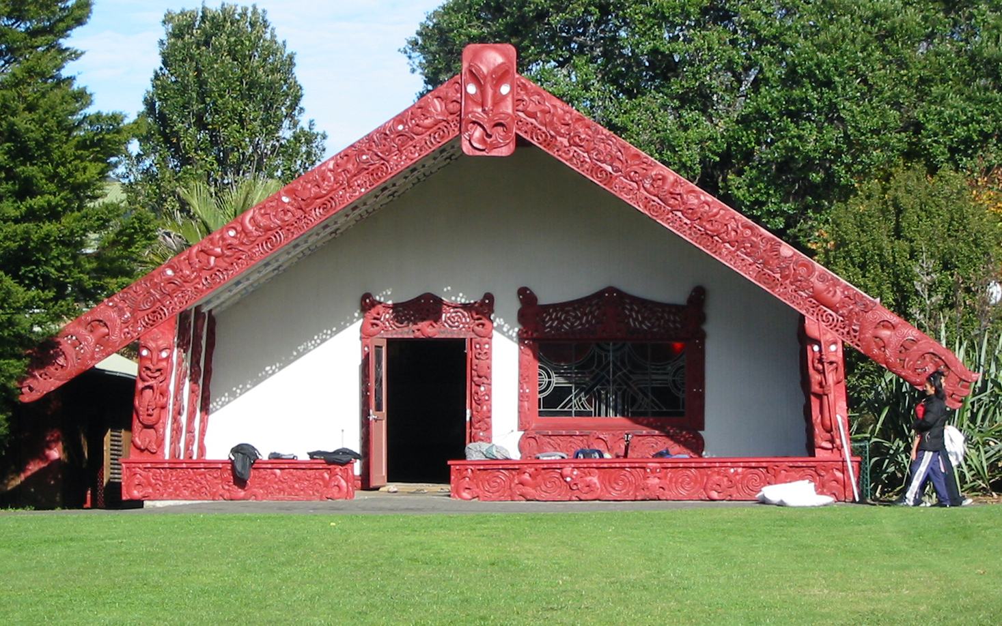
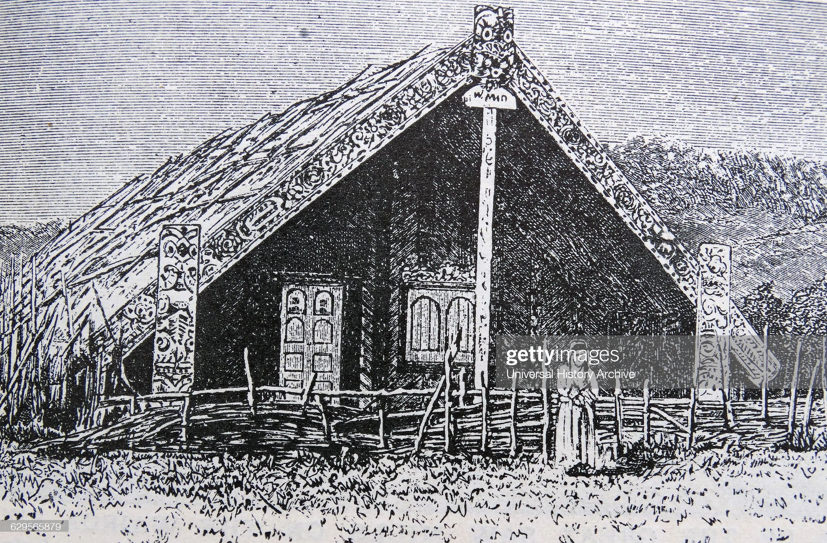
Ej. Casa maorí wharenui ≠ monumento al ancestro o símbolo
reconstrucción cuerpo del ancestro = lugar de ejercicio de su agencia
= índice de su agencia
Ej. Animita

Slide 8
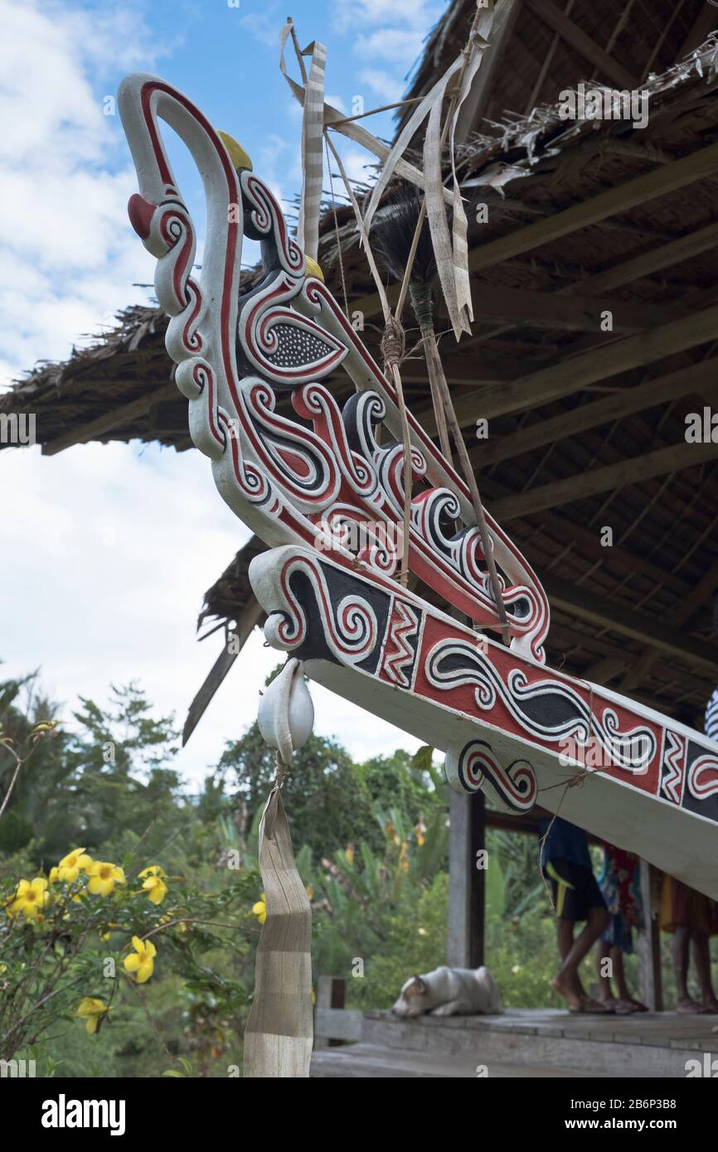
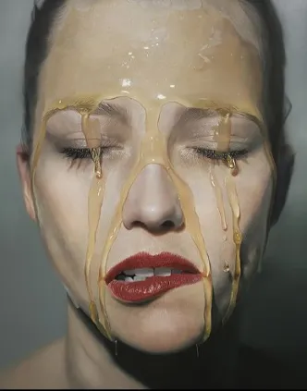
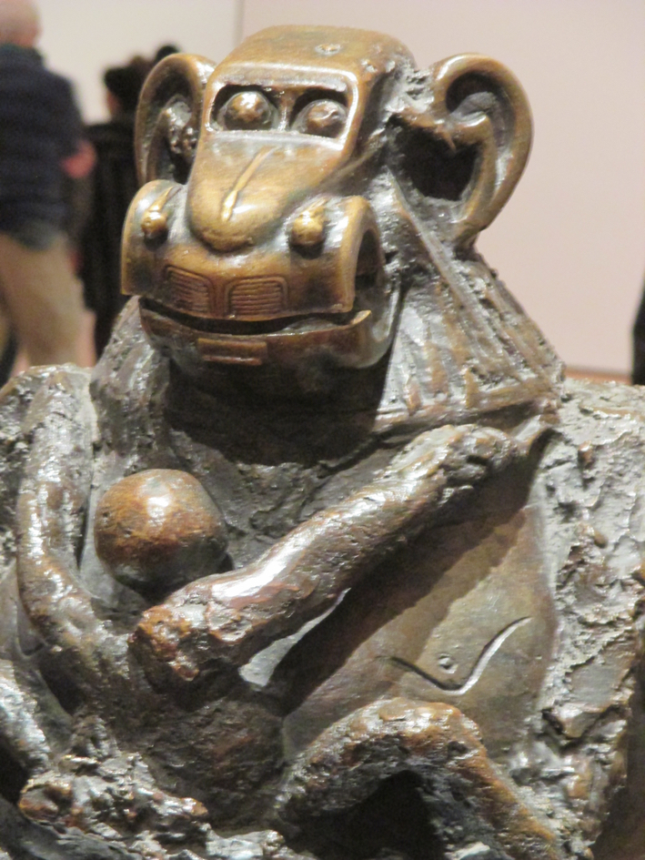
M. Dargas
figura de proa de una piragua melanesia
Picasso “babuino con cría”

Slide 9
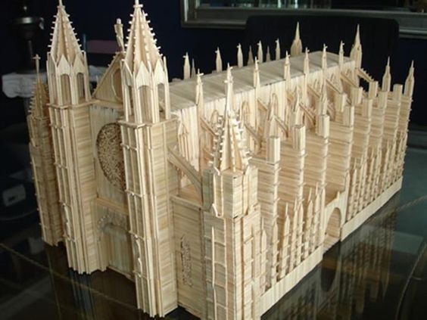

Slide 10
Un fetiche es una materia que va adquiriendo identidad con el tiempo. Ahí donde se guarda la huella del creador o la reliquia del santo, cada persona quiere agregar su marca. La cosa es la suma de todo lo que le sucede. Pues, aunque en realidad “La Gioconda” no se entere, el hecho de que yo haya venido hasta ella, delante suyo, para presentarme, yo un visitante anónimo, después de varios otros más famosos (la reina Isabel, el camarada Kruschev y su esposa, etc.), es parte de lo que le sucede. Yo espero de esta obra, así como de una estrella esperada a la salida de los camarines del teatro, un autógrafo, una huella “personalizada” que ella me entregue (el autor me dedica mi programa, yo saco un poco de la pintura de Da Vinci…) o que yo le dejo en recuerdo, imprimiendo una huella de mi dedo en la tela.
Bazin, J. 2018 Des clous dans la Joconde, op. cit. p. 542.

Slide 11
Desde el momento que uno la notaba, continuaba ocupando la mente. Incluso continuaba no se qué, sin duda su propio quehacer... que sin ser simple, tampoco era realmente compleja, compleja de entrada o por intensión o según un plano complicado. Más bien se desimplificaba a medida que era trabajada... Tal cual era, parecía una mesa hecha de añadidos, como fueron hechos ciertos dibujos de esquizofrénicos llamados abarrotados, y si estaba terminada, era en la medida en que no había forma de añadirle nada más, mesa vuelta cada vez más amontonamiento y menos mesa… No era adecuada para ningún uso, para nada de lo que se espera de una mesa. Pesada, incómoda, apenas se podía transportar. No se sabía por donde agarrarla (ni mental ni manualmente). El tablero, la parte útil de la mesa, progresivamente reducido, desaparecía, terminaba siendo tan poco en relación con el voluminoso armazón, que no se podía pensar en ella como en una mesa, sino que como en un mueble a parte, un instrumento desconocido cuyo empleo se ignoraba. Mesa deshumanizada, desprovista de toda comodidad (…). Que no se prestaba a nada, que rechazaba y se oponía a todo servicio, a toda comunicación. En ella había algo atroz, petrificado. Podría haber evocado un motor detenido.
Citado en Deleuze, Gilles y Félix Guattari 1972 L’Antioedipe. Capitalisme et schizophrénie 1, París: Ed. de Minuit, p. 12-13. [versón en castellano p. 16 traducción modificada]

Slide 12
Desde el momento que uno la notaba, continuaba ocupando la mente. Incluso continuaba no se qué, sin duda su propio quehacer... que sin ser simple, tampoco era realmente compleja, compleja de entrada o por intensión o según un plano complicado. Más bien se desimplificaba a medida que era trabajada... Tal cual era, parecía una mesa hecha de añadidos, como fueron hechos ciertos dibujos de esquizofrénicos llamados abarrotados, y si estaba terminada, era en la medida en que no había forma de añadirle nada más, mesa vuelta cada vez más amontonamiento y menos mesa… No era adecuada para ningún uso, para nada de lo que se espera de una mesa. Pesada, incómoda, apenas se podía transportar. No se sabía por donde agarrarla (ni mental ni manualmente). El tablero, la parte útil de la mesa, progresivamente reducido, desaparecía, terminaba siendo tan poco en relación con el voluminoso armazón, que no se podía pensar en ella como en una mesa, sino que como en un mueble a parte, un instrumento desconocido cuyo empleo se ignoraba. Mesa deshumanizada, desprovista de toda comodidad (…). Que no se prestaba a nada, que rechazaba y se oponía a todo servicio, a toda comunicación. En ella había algo atroz, petrificado. Podría haber evocado un motor detenido.
Citado en Deleuze, Gilles y Félix Guattari 1972 L’Antioedipe. Capitalisme et schizophrénie 1, París: Ed. de Minuit, p. 12-13. [versón en castellano p. 16 traducción modificada]

Slide 13
Si la pintura de la momia cubría el cuerpo del difunto, convertido en momia, y se entendía que este cuerpo estaba vinculado con el principio de la vida, ¿acaso habría sido posible interpretar esta pintura del rostro como algo independiente por sí mismo y que no tuviera relación con el rostro? ¿Acaso en la expresión “pintura del rostro” sería posible poner el acento lógico no en lo que es inmensamente importante, querido y sagrado, que es el “rostro”, sino en lo secundario, en la “pintura” que está sobrepuesta al primero, y que tanto física como metafísicamente es algo vacío? Por supuesto que no; por supuesto que, señalando en dirección a esta pintura, hacia la máscara funeraria, el familiar o el amigo del difunto decía (¡y lo decía justamente!): “He aquí mi padre, hermano, amigo”, y no: “he aquí la pintura en el rostro de mi padre”, o “He aquí la máscara de mi amigo”, etc. Sin duda alguna, para la conciencia religiosa la pintura o la máscara no se distinguía del rostro ni tampoco se contraponía a este, sino que se concebía junto a él y con él, dotada de sentido y valor por su relación con el rostro. Esta máscara no significaba el ocultamiento del difunto, sino su revelación y además en su esencia espiritual, una revelación más clara y más inmediata que la apariencia empírica del mismo rostro.
Florenski, Pavel 2018 El iconostasio. Una teoría de la estética, Salamanca: Ed. Sígueme, . p. 201-202.

Slide 14
Dondequiera que reposen las reliquias del santo, y sea cual sea su estado de conservación, su cuerpo resucitado e iluminado existe en la eternidad, y el ícono, que manifiesta este nuevo estado, ya no se limita, por tanto, a representar al santo testigo, sino que es el mismo testigo. No es el ícono, en cuanto monumento del arte cristiano, lo que se convierte en el objeto de nuestro estudio, sino que es el santo mismo quien, por medio del ícono, nos sigue enseñando.
Op. cit. p. 203.

